Slide 1
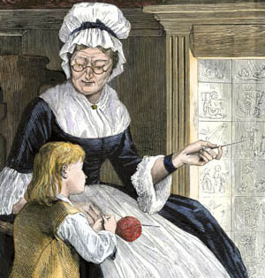
История ВОЗНИКНОВЕНИЯ вязания крючком
Автор: воспитатель МБДОУ «ДС №9
«Оленёнок»
Бочкарь Ирина Викторовна

Slide 2
Цель:
Познакомить детей с историей создания крючком, материалами и приспособлениями.

Slide 3
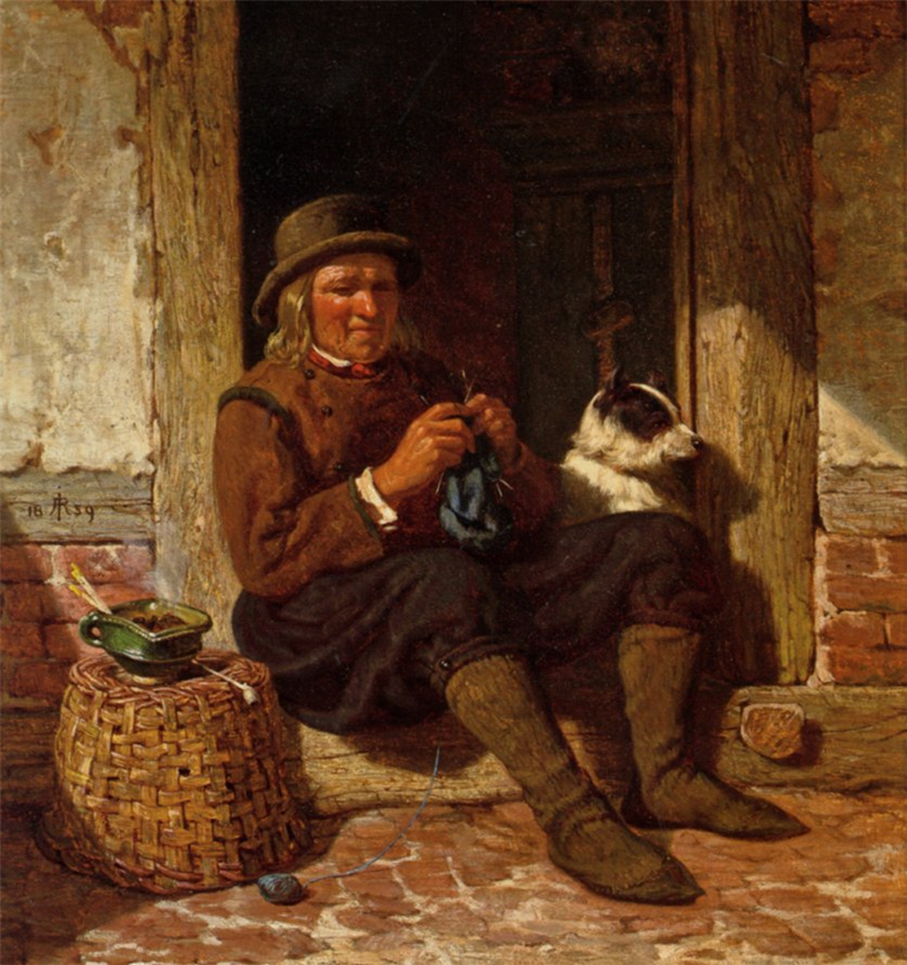
Вязание крючком сначала принадлежало мужчинам. Они вязали сети для ловли рыбы. Вязали простые вещи. Потом свои навыки владения крючком мужчины передали женщинам. И в наши времена многие женщины умеют вязать крючком.

Slide 6
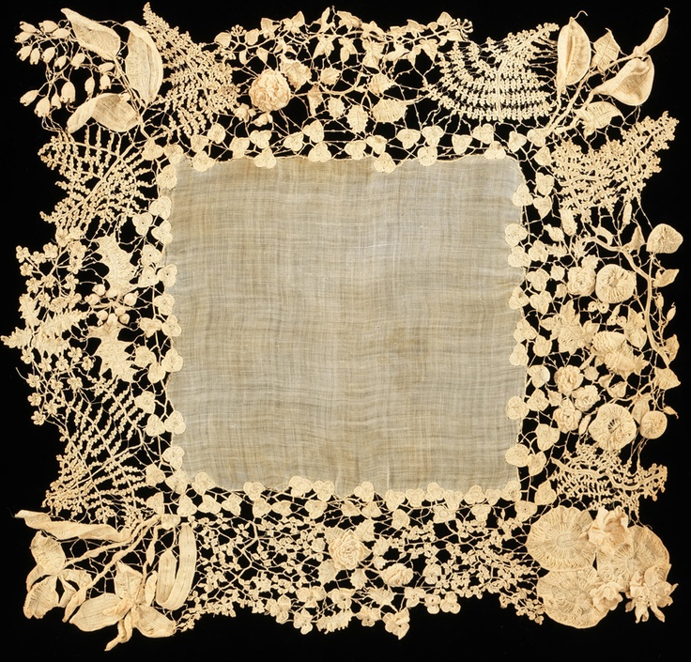
Обвязывали кусочки ткани и получалась салфетка

Slide 7
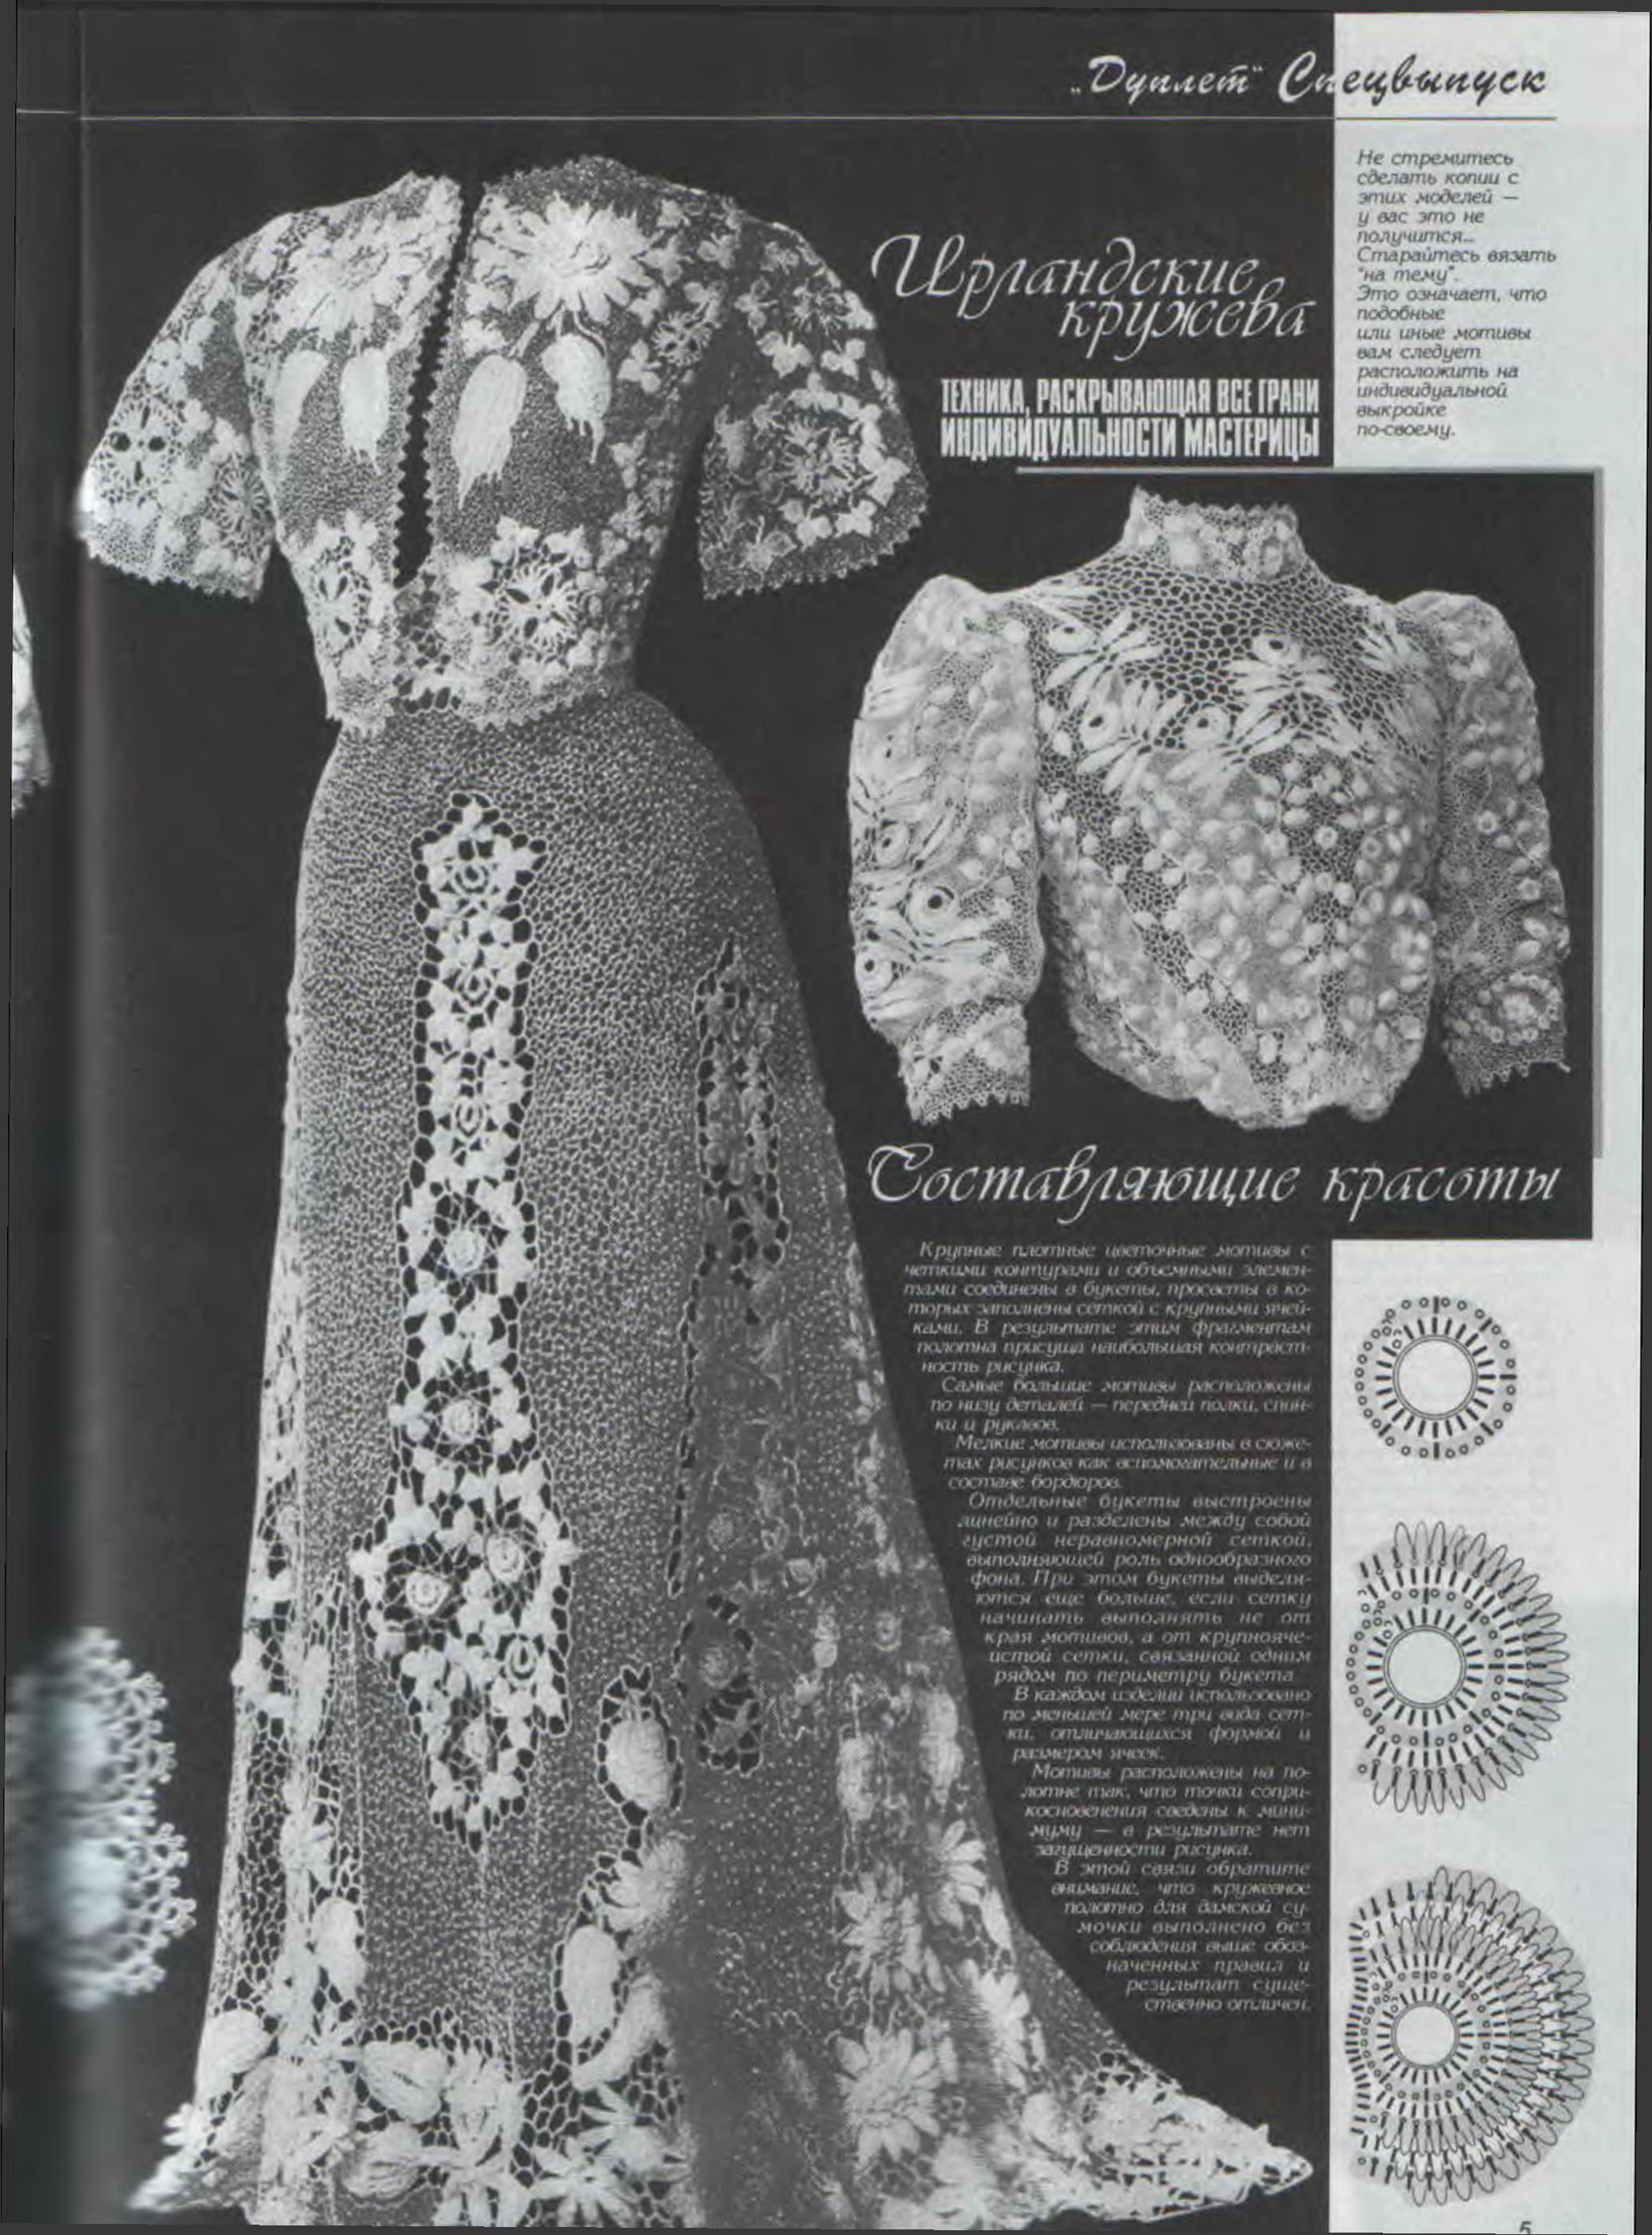
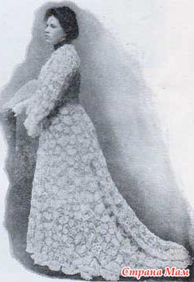
Вязали предметы одежды – платья, рубашки, юбки и т.д.

Slide 10
До свидания ребята!

